Slide 1

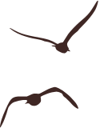

Mine Sweeper
2016302580242 刘瑞康

Slide 2
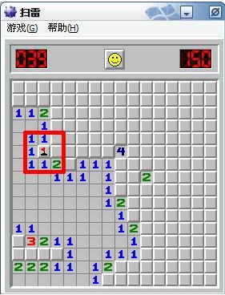
What is Mine Sweeper？
扫雷（1992年发布的小游戏）
游戏目标：
在最短的时间内根据点击格子出现的数字找出所有非雷格子，同时避免踩雷，踩到一个雷即全盘皆输。
背景：
作为日常调剂的游戏作品，扫雷的确是款老少咸宜的休闲游戏。然而更新了Windows10之后，在程序-附件-游戏里已经没有了扫雷的身影。这次做扫雷，也是怀念一下以前小学上微机课偷着玩扫雷的日子。

Slide 3
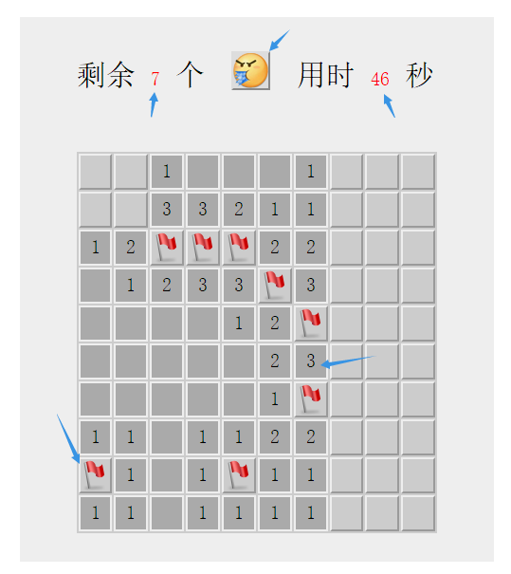
My Version
简单复刻了经典windows PC版的扫雷
点击可重新开始
左键单击：
在判断出不是雷的方块上按下左键，可以打开该方块。如果方块上出现数字，则该数字表示其周围3×3区域中的地雷数（一般为8个格子，对于边块为5个格子，对于角块为3个格子。所以扫雷中最大的数字为8）；如果方块上为空（相当于0），则可以递归地打开与空相邻的方块；如果触雷，则游戏结束。
右键单击：
在判断为地雷的方块上按下右键，可以标记地雷（显示为小红旗）。重复一次可取消标记。
除已标记的雷以外的个数
当前用时
数字显示周围格子里的雷数
右键标记

Slide 4

About Code
不足 --- 没有规避开局第一下就点到地雷的情况
html
演示
雷区主体区域用10×10的table构成，由js在网页加载完毕时生成
css
基本的格式实现，尽量还原经典扫雷的样式
点击开始扫雷
javascript
随机设置地雷位置，为每个table单元格绑定鼠标左右键响应，设置计时器，在每次点击后进行相应的判断

Slide 5
Thanks for Watching

